Slide 1
協助投保助理-操作畫面說明
學習型兼任研究助理意外險投保

Slide 2
系統操作程序
查看【待投保列表】
依已知資訊確認有無需排除項目
下載EXCEL進行投保
填入[保單編號]與[額度]
須知：(1)目前依規定,陸生不含在內 (2) 身心障礙手冊身份與證明搜集不在系統中

Slide 3
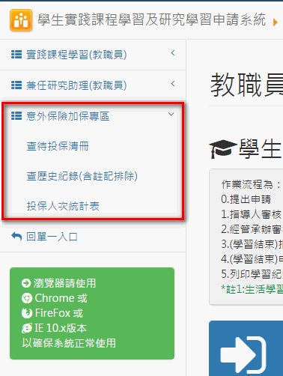
增加意外險投保專區

Slide 4
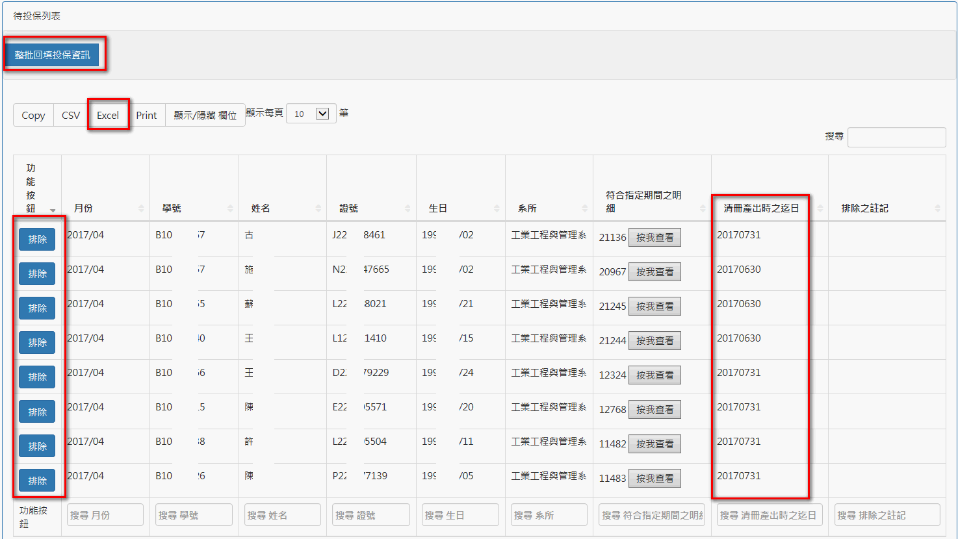
待投保列表
注意有無已過期卻列為本期待投保之資料!

Slide 5

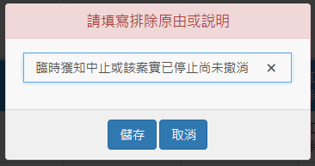
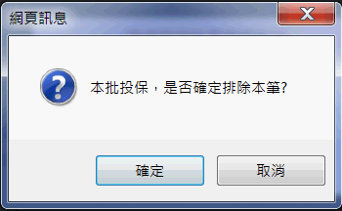
待投保列表-『排除』某學生不於本次投保

Slide 6

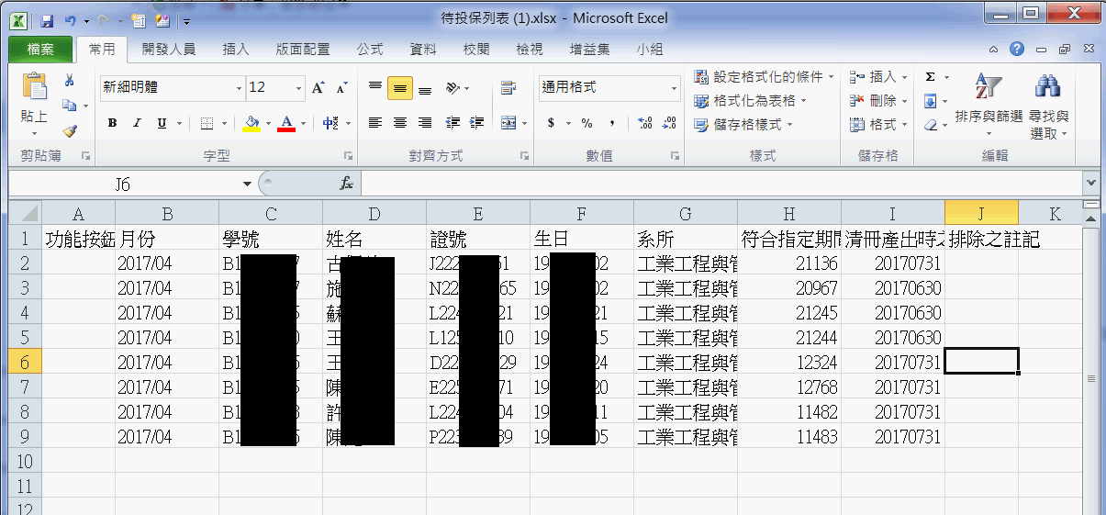
待投保列表-匯出至EXCEL,以供投保時使用

Slide 7

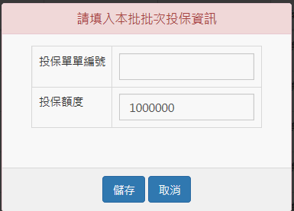
待投保列表-將實際投保後編號填回系統

Slide 8
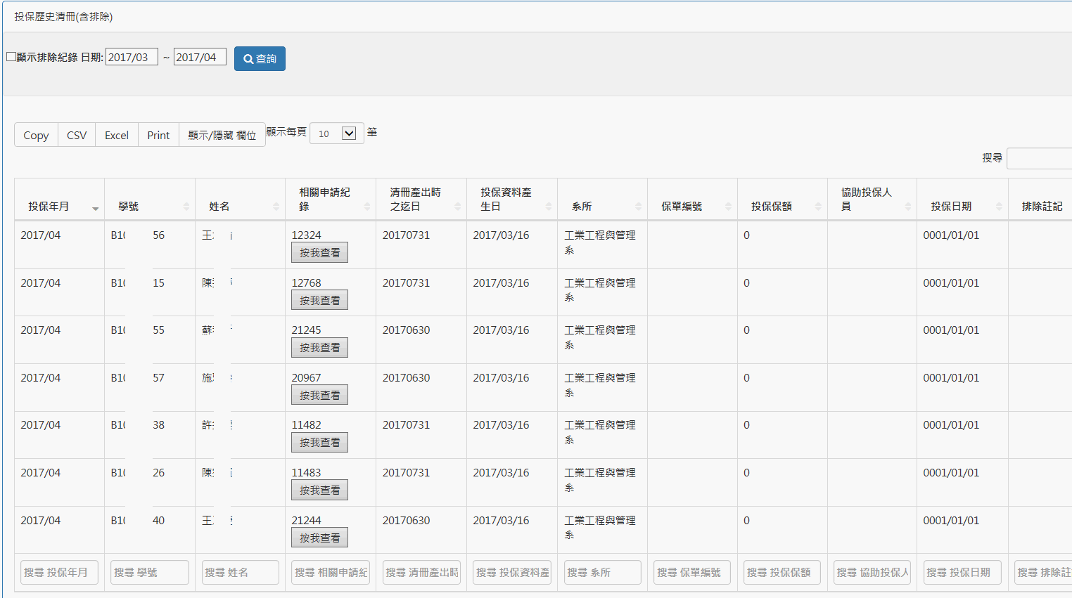
投保歷史清冊-查閱已投或待投資料

Slide 9
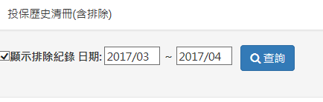
查詢被排除之紀錄-勾選顯示排除紀錄

Slide 10
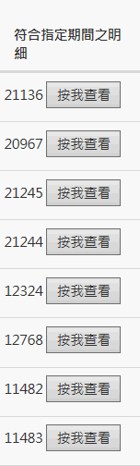
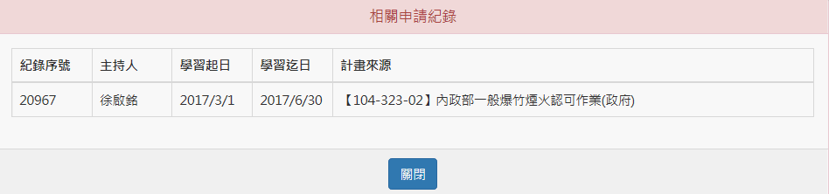
其他-查看每位學生該月符合的相關申請紀錄

Slide 11
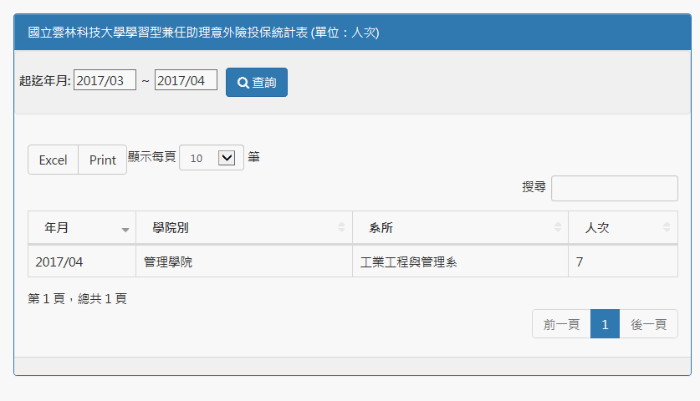
投保人次統計表

Slide 12
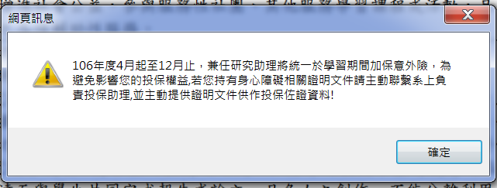
身障生-提示訊息畫面

Slide 13
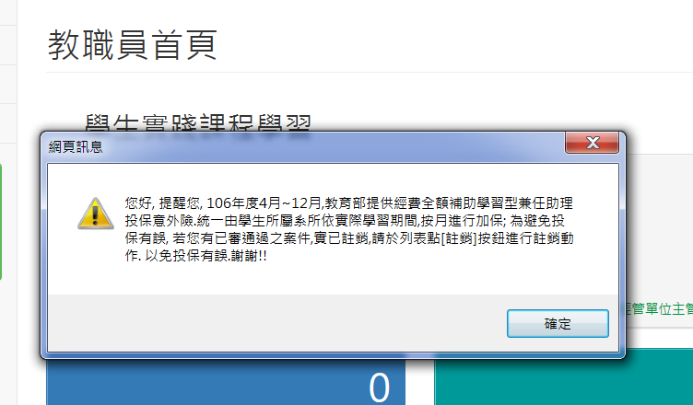
教職員-投保相關提示訊息

Slide 14
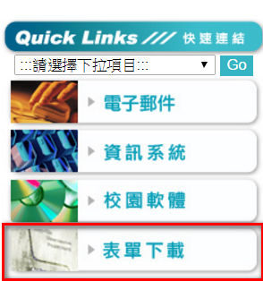
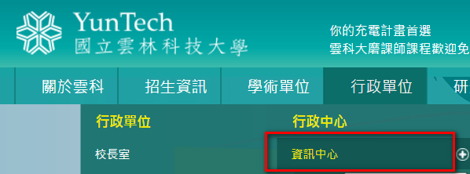
權限申請-
投保助理因涉及使用機敏個資需申請權限後方可開放使用。
按我進入檔案下載畫面

